Slide 1
Riski darba vidē.
Troksnis, vibrācija, ķīmisko vielu radītie piesārņojumi, bioloģiskie riska faktori.
RTU 2009.

Slide 2
Skaņu raksturojošie parametri.
( MK not. 66)
Mehāniskās svārstības raksturo ar svārstību skaitu laikā – un tās mērvienība ir hercs ( Hz)
Cilvēka auss uztver skaņu no 16 Hz līdz 20 kHz.
Skaņas ātrums ir atkarīgs no vides elastības un inertuma. Gaisā skaņa izplatās ar ātrumu 331 m/sek., ūdenī
1483 m/sek. , tēraudā 5000 m/ sek.

Slide 3
Skaņas intensitāte un tās līmenis.
Skaņas intensitāte I ir skaņas viļņa enerģija, kas laika vienībā izplūst caur tādas virsmas laukuma vienību ,kura perpendikulāra skaņas viļņa izplatīšanās virzienam. Skaņas intensitātes mērvienība ir vats uz kvadrātmetru ( W/m²).
Vājākā skaņas intensitāte kuru uztver cilvēks ir 10‾¹² W/m². Šāda skaņas intensitāte atbilst jaudai 10‾¹ W jeb spiedienu starpībai 10‾⁵ Pa
Skaņas intensitāte 1 W/m² rada sāpju slieksni un šo intensitātes vērtību sauc par dzirdamības sāpju slieksni.

Slide 4
Skaņas spiediens un tā līmenis.
Skaņas vilnim izplatoties gāzē vai šķidrumā, vides daļiņas sablīvējās un izretinās, tādēļ rodas lokālas spiediena maiņas.
Skaņas spiediens, kuru mēra paskālos (Pa) ir tas papildspiediens ko rada skaņās vilnis.
Skaņas spiedienu raksturo skaņās spiediena līmenis Np kuru mēra decibelos ( dB)

Slide 5
Trokšņu veidi.
Patstāvīgi ir trokšņi, kuri pastāv ilga laika posmā un to intensitāte nemainās.
Pārtraukti ir tādi trokšņi, kuriem ir ļoti augsts intensitātes līmenis, bet šis līmenis ātri samazinās un izzūd īsā laika intervālā.

Slide 6
Trokšņa raksturlielumi.
Akustiskā spiediena līmenis.
Frekvence

Slide 7
Akustiskā spiediena līmenis.
Akustiskā spiediena līmenis ir trokšņa spiedienu svārstību līmenis, kuras izsaka spiediena mērvienībās N/m²=Pa (paskāls)
Cilvēka dzirde var uztvert spiediena izmaiņas robežās no 10‾⁵ līdz 10² Pa
Tehnikā trokšņa līmeni izsaka logaritmiskās vienībās – decibelos (dB)

Slide 8
Akustiskā spiediena līmenis.
Decibelu definē ar izteiksmi:
dB = 10 log( Pef/ P0)² jeb
dB = 20 log( Pef/ P0)
kur P0 = 2×10‾⁵ Pa,
Pef = ir efektīvā trokšņa spiediena
vērtība, kura pārsniedz
dzirdamības sliekšņa vērību.
Vairākas akustiskā spiedienu vērtību summa nav aritmētiska, bet gan logaritmiska.

Slide 9
Frekvence
No darba aizsardzības viedokļa trokšņa frekvences tiek sadalītas oktāvās.
Frekvenču joslas oktāva tiek veidota katru spektru sadalot ka katra nākošā daļa ir divreiz augstāka par iepriekšējo.
Frekvenču oktāvas – 31,5, 63, 125, 500, 1000, 2000, 4000, 8000, 16000 ( Hz)

Slide 10
Kopējā trokšņa līmeņa novērtēšana.
Frekvenču spektra kopējo trokšņa līmeni iegūst logaritmiski summējot trokšņa līmeni katrā oktāvas frekvenču joslā.

Slide 11
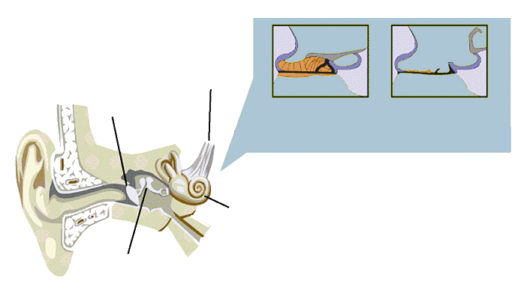
Auss uzbūve
Dzirdes
nervs
Bungplēvīte
Vesels dzirdes
kanāls
Bojāts dzirdes
kanāls
Gliemezis
Laktiņa

Slide 12
Trokšņa iedarbības sekas
Auditīvās sekas – dzirdes pasliktināšanas ilgstoša pastiprinātā trokšņa iedarbības rezultātā.
Neauditīvās sekas:
Respiratorās sekas ( paātrinās elpošana)
Sirds un asinsvadu sistēmas traucējumi.
Gremošanas trakta bojājumi.
Nervu sistēmas traucējumi

Slide 13
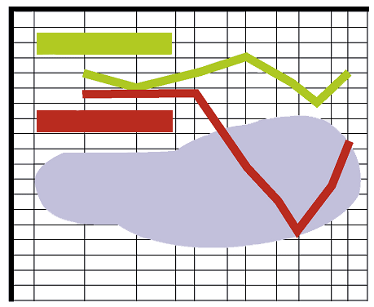
Skaņas dzirdamība
125
250
500
1000
2000
4000
6000
Hz
0
Vesela auss
20
Bojāta auss
40
Sarunas
60
80
dB

Slide 14
Trokšņa mērījumi.
Trokšņa mērījumus veic darba vietās, kur troksnis var radīt risku nodarbināto veselībai un drošībai.
Mērījumus veic pilnvarotas akreditētas laboratorijas.
Mērījumus var veikt dienas un nedēļas darba laikā.
Trokšņa radīto risku novērtē ne retāk kā reizi gadā.

Slide 15
Trokšņa ekspozīcijas robežvērtības.
Ekspozīcijas robežvērtība – LEX 8st = 87 dB
Lpīķa = 140 dB
Augstākā ekspozīcijas darbības vērtība – LEX 8 st = 85 dB , Lpīķa = 135 dB
Zemākā ekspozīcijas darbības vērtība –
LEX 8st = 80 dB, Lpīķa = 135 dB

Slide 16
Trokšņa mērījumus veic;
reizi gadā , ja iepriekšējos mērījumos trokšņa līmenis darba vietā pārsniedz augstāko ekspozīcijas darbības vērtību
85 dB vai pīķa līmenis pārsniedz 140 dB,
reizi trijos gados, ja iepriekšējos mērījumos trokšņa līmenis darba vietā pārsniedza zemāko ekspozīcijas darbības vērtību 80dB, bet bija zemāks par augstāko ekspozīcijas darbības vērtību 85 dB un pīķa līmenis nepārsniedza 140dB

Slide 17

Skaņas spiediena līmeņi
Reaktīvie dzinēji
motorzāģi
120 dB Sāpju slieksnis
90 dB atļauti izņēmuma gadījumos
Diskotekas,šķērszāģi
Dzelzceļš, autoceļi
85 dB Robežvērtība darbībai
Garambraucošs auto
80 dB Iespēja būt traucējošai
70 dB Ieteicamā maksimālā vērtība
biroja telpās
Saruna, galda ventilators
55 dB Ieteicama maksimālā vērtība
atpūtas telpās
Čukstēšana, lapu šalkoņa
0 dB Dzirdes līmenis

Slide 18
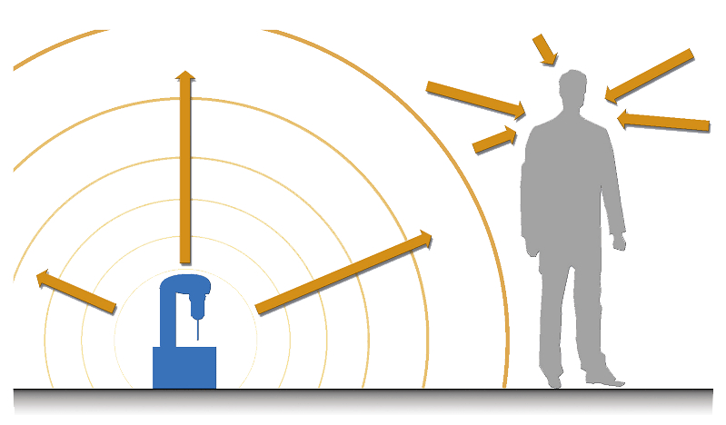
Emisija un imisija
Skaņas
emisija
Skaņas
imisija
Ausbildung zur Fachkraft für Arbeitssicherheit – P05/F-08

Slide 19
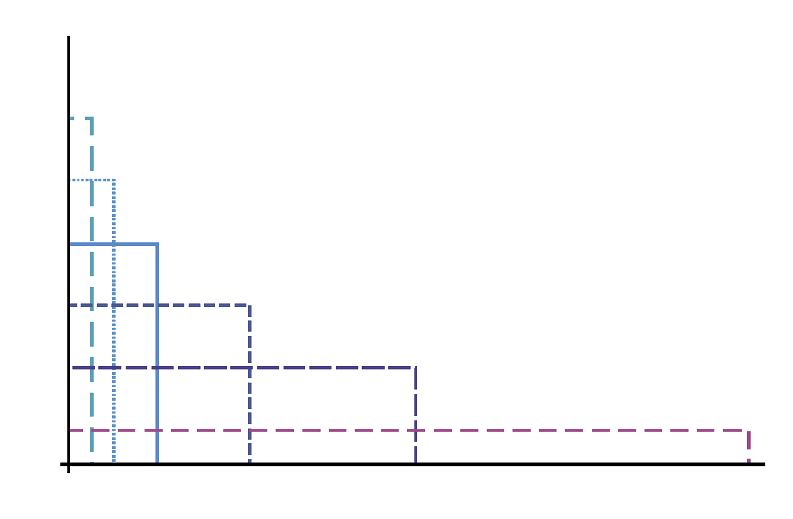
Skaņas spiediena līmenis un atļautais imisijas laiks
103
dB
100
97
94
91
88
85
15
30
1
2
4
8
Minūtes
Stundas

Slide 20

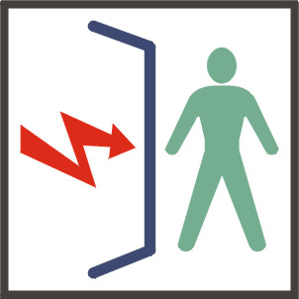
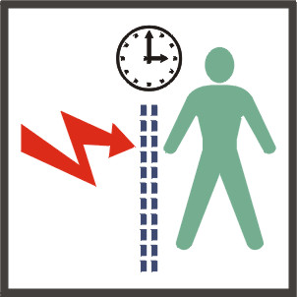
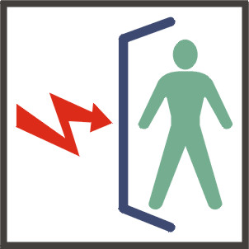
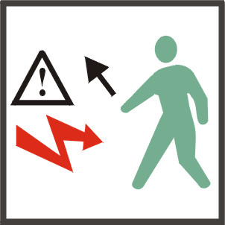
Veicamie pasākumi
1. Identificēt trokšņa avotu
Troksni samazināt
tā avotā
2. Tehniskie pasākumi
Ierobežot trokšņa
avotu
3. Organizatoriskie pasākumi
Ekspozīcijas laika
samazināšana
Dzirdes individuālie
aizsardzības līdzekļi
4. Individuālie aizsardzības līdzekļi
5. Izglītojošie pasākumi

Slide 21
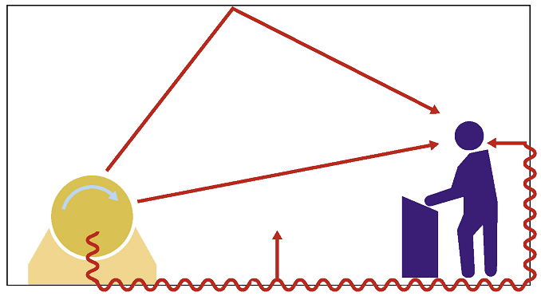
Trokšņa izplatīšanās telpā
Iedarbības ceļš
d = Tiešā iedarbība
r = Atstarošanās
k = Izplatīšanas
materiālā vidē
r
d
k

Slide 22

Rīkojuma drošības zīme
Jālieto dzirdes
aizsardzības
līdzekļi

Slide 23
Veselības pārbaudes.
Ja nodarbinātais pakļauts regulārai trokšņa iedarbībai:
- no 80 – 85 dB veselības pārbaudes veic reizi 3 gados,
- no 85 – 87 dB veselības pārbaudes veic reizi 2 gados,
- no 87 dB un augstāk veselības pārbaudes veic reizi gadā.

Slide 24
Prasības darba aprīkojumam.
Tehniskajā dokumentācijā norāda:
- informāciju par trokšņa izplatīšanos,
- ilgstošais trokšņa līmenis,
- mašīnas darba apstākļus trokšņa līmeņa mērījumu laikā un mērīšanai izmantotās metodes,
- montāžas un uzstādīšanas metodes, lai samazinātu troksni.

Slide 25
Kas ir vibrācija? ( MK not.284)
Vibrācija ir materiālo daļiņu ( cietas vielas, šķidrumu, gāzes) svārstības un to kustības.

Slide 26
Vibrāciju raksturo:
Frekvence raksturo pilnu vibrācijas ciklu laika vienībā – Hz ( hercs)
Amplitūda ( vibronovirze) ir attālums, ko vibrējošs priekšmets veic no izejas stāvokļa līdz galējam stāvoklim - A
paātrinājums parāda, kā vibrācijas ātrums mainās laikā – m/s²

Slide 27
Vibrāciju raksturojoši lielumi darba aizsardzībā.
Kā vibrāciju raksturojošu lielumu izmanto vibropaātrinājumu (m/s²), kas norāda uz svārstību enerģiju, un līdz ar to norāda arī vibrācijas ietekmi uz nodarbinātā veselību

Slide 28
Vibrācijas izraisītā pašsvārstību frekvence.
Katrs priekšmets vibrē ,jeb svārstās ar vienu īpašu frekvenci – pašsvārstību frekvenci.
Cilvēka ķermeņa daļu un orgānu pašsvārstību frekvence ir diapazonā no 6 līdz 30 Hz

Slide 29
Ķermeņa daļu pašsvārstību frekvence.
Galva – 25 Hz.
Krūskurvja un vēdera dobuma orgāni – 3 – 6 Hz.
Apakšdelms – 15- 30 Hz.
Plauksta – 4-8 Hz.
Iegurnis – 4 – 8 Hz.
Kājas – 2 – 20 Hz.

Slide 30
Vibrācijas iedarbība uz ķermeni.
Ja vibrācijas iedarbības frekvence ir tuvu vai tāda pati, kā ķermeņa daļas pašsvārstības frekvence, tad šī ķermeņa daļa rezonē proti pašsvārstību amplitūda ievērojami palielinās izraisot patoloģiskas pārmaiņas orgānos.

Slide 31
Vibrācijas frekvenču iedarbība uz organismu.
Zemas frekvences līdz
25 Hz izraisa pārmaiņas galvenokārt kaulos, locītavās un muskuļos.
Augstākās frekvences 50 – 250 Hz izraisa asinsvadu spazmas.
Visnelabvēlīgāk organismu ietekmē vibrācija ar frekvenci 100 – 200 Hz.

Slide 32
Vibrācijas veidi
Plaukstas un rokas vibrācija.
Visa ķermeņa vibrācija.

Slide 33
Plaukstas un rokas vibrācija.
Tā ir vibrācija, kas tiek pārvadīta caur nodarbinātā rokām ar darba aprīkojumu, kura darbība ir saistīta ar sitieniem un rotāciju.
Tā rada risku nodarbinātā drošībai un veselībai, jo īpaši asinsvadu, kaulu un locītavu, muskuļu un nervu sistēmas darbības traucējumus.

Slide 34
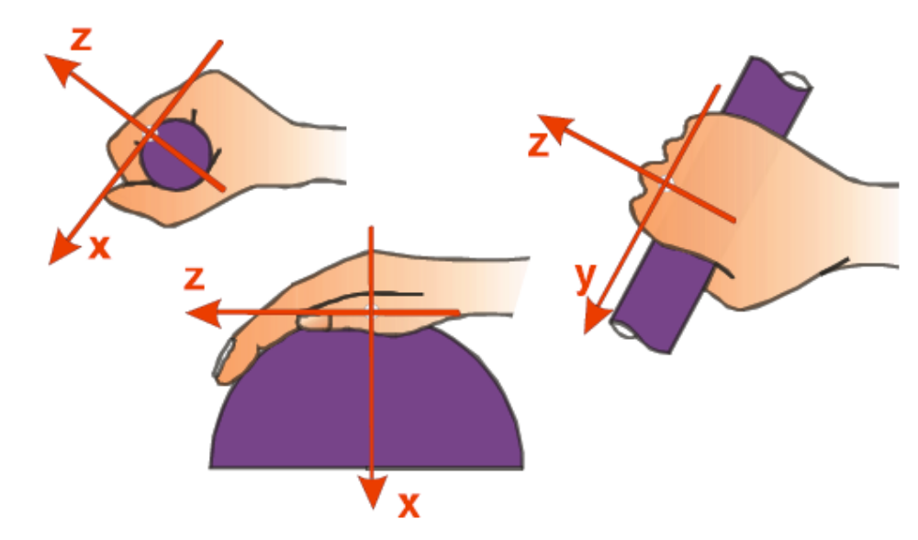
Plaukstas un rokas vibrācija.

Slide 35
Plaukstas un rokas vibrācijas novērtējums.
Plaukstas un rokas vibrācija tiek novērtēta visās trijās ortognālās asīs , x, y, z, kurās tiek noteikts frekvencēs izsvarotais vibropaātrinājums ( a_{hwx.} a_{hwy,}a_{hwz}).
Kopējo frekvencēs izsvaroto vibropaātrinājumu visām asīm aprēķina pēc formulas
a_{hv} = √ a²_{hwx} + a²_{hwy} + a²_{hwz}

Slide 36
Plaukstas un rokas vibrācijas robežvērtības.
Astoņu stundu atskaites periodā dienas ekspozīcijas robežvērtība ir
5 m/s².
Astoņu stundu atskaites periodā dienas ekspozīcijas darbības vērtība ir 2,5 m/s².

Slide 37
Visa ķermeņa vibrācija.
Tā ir vibrācija, kas tiek pārvadīta caur stāvoša vai sēdoša nodarbinātā atbalsta virsmām un pamatā skar visu ķermeni.
Tā rada risku nodarbinātā drošībai un veselībai, jo īpaši mugurkaula jostas daļas slimību risku un mugurkaula traumas.

Slide 38
Ķermeņa vibrācijas robežvērtības
Dienas ekspozīcijas robežvērtība ir 1,15m/s²
Dienas ekspozīcijas darbības vērtība ir 0,5 m/s²

Slide 39
Vibrācijas radītā riska novērtēšana un mērīšana.
Vibrācijas radīto risku novērtē ne retāk kā reizi gadā, kā arī ja ir notikušas izmaiņas darba vidē.
Vibrāciju mēra sertificēti speciālisti, akreditētās laboratorijas izmantojot reģistrētu un kalibrētu aparatūru.
Ja vibrācija darba vietā nepārsniedz ekspozīcijas darbības vērtību, bet reizēm pārsniedz ekspozīcijas robežvērtību ir jāveic 40 st. monitorings.

Slide 40
Nodarbināto veselības pārbaudes.
Ja nodarbinātais darba vietā pakļauts plaukstas – rokas vibrācijai veselības pārbaudes veic reizi gadā.
Ja nodarbinātais darba vietā pakļauts visa ķermeņa vibrācijai veselības pārbaudes veic reizi divos gados.

Slide 41
Vibrācijas riska novēršana vai samazināšana.
Izmanto citas darba metodes.
Veicamajam darbam piemēro atbilstošu darba aprīkojumu.
Izmanto papildus aprīkojumu.
Izmaina darba vietas un darba aprīkojuma iekārtojumu darba vietā.
Samazina vibrācijas ekspozīcijas laiku.
Pielieto individuālos aizsardzības līdzekļus.

Slide 42
Pārejas periods.
Darba vietās kur tiek pārsniegta ekspozīcijas robežvērtība, darba vietas jāpārveido līdz 2010. gada
1. jūlijam.
Lauksaimniecības un mežsaimniecības aprīkojums, kas nenodrošina ekspozīcijas robežvērtību, jānomaina līdz 2014. gada 1. jūlijam.

Slide 43
Bioloģiskie riska faktori ( MK not.189 “Darba aizsardzības prasības saskaroties ar bioloģiskām vielām.)
Mikroorganismi:
- baktērijas ( ierosina tuberkulozi, brucelozi),
- vīrusi ( ierosina hepatītu B, AIDS),
- sēnītes ( dermatofitoze, kandidoze)
Parazīti.
Augi ar alerģiskām un toksiskām īpašībām.

Slide 44
Bioloģiskās vielas.
Vīrusi – ārkārtīgi maza izmēra visvienkāršākā dzīvības forma, dzīvības cikla nodrošināšanai nepieciešams nēsātājs.
Baktērijas ir nelieli organismi, kas spējīgi dzīvot noteiktā vidē bez nēsātāja starpniecību.

Slide 45
Bioloģiskās vielas.
Sēnītes ir mikroskopiska dzīvības forma, kas izpaužas kā veģetatīva struktūra, saukta par micēliju, kam ir pavedienveidīga struktūra. To parastā dzīvības vide ir augsne, bet daži šīs grupas komponenti ir tiklab augu kā dzīvnieku un cilvēku parazīti.
Parazītveida tārpi ir daudzšūnu dzīvnieki, kam raksturīgi sarežģīti dzīvības cikli un dažādas attīstības fāzes.

Slide 46
Risku novērtēšana un iedalījums pēc drošības pakāpes
S1
Bioloģiskās vielas, kas nevar izraisīt,
cilvēka saslimšanu.
S2
Bioloģiskās vielas, kas var izraisīt saslimšanu
un apdraud darba ņēmēju.
Izplatīšanās risks: neiespējams!
Profilakse un ārstēšana: iespējama!
S3
Bioloģiskās vielas, kas var izraisīt smagu saslimšanu
un nopietni apdraud darba ņēmēju!
Profilakse un ārstēšana: iespējama!
S4
Bioloģiskās vielas, kas izraisa smagu saslimšanu
un nopietni apdraud darba ņēmēju.
Izplatīšanās risks: liels!
Profilakse un ārstēšana: NAV iespējama!

Slide 47
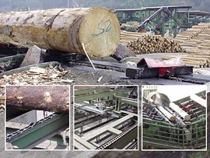
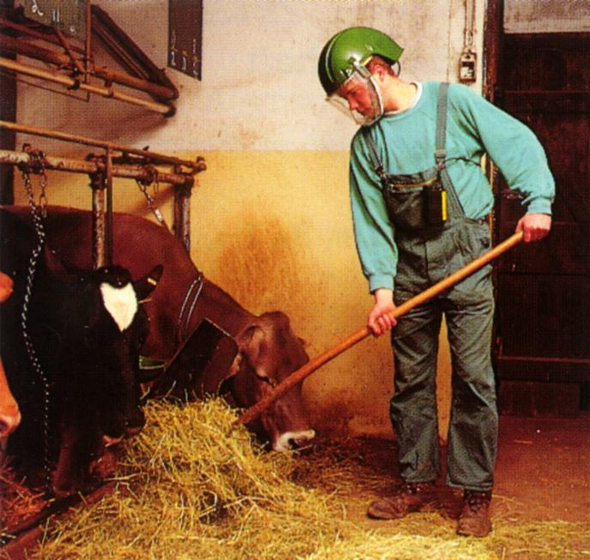
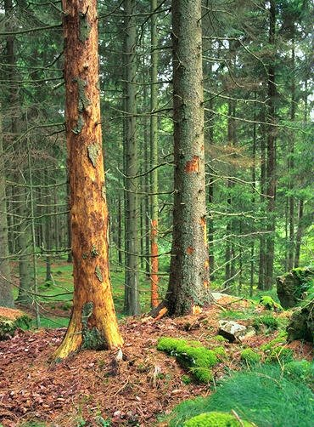
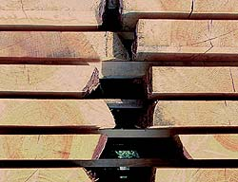
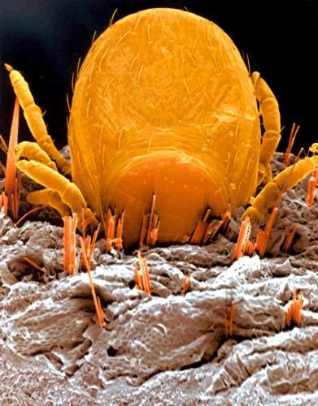
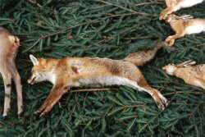
Bioloģiskās vielas
Kur tās rodas ?
icture: Baxter

Slide 48
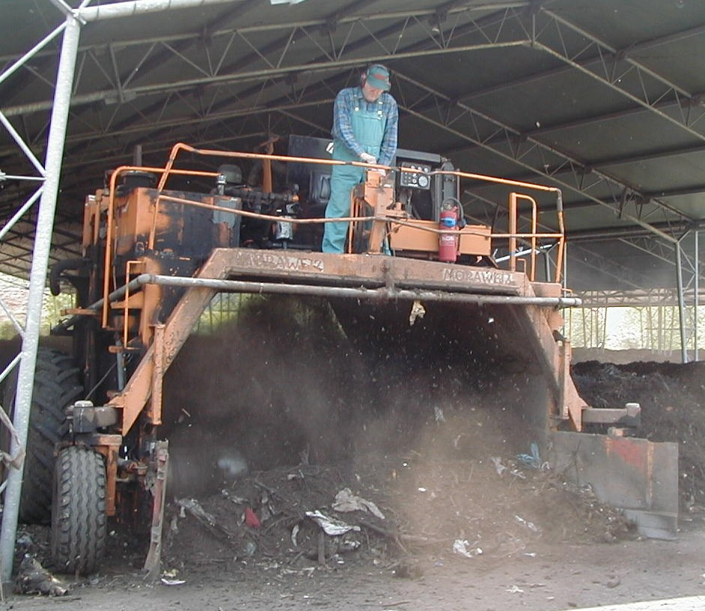
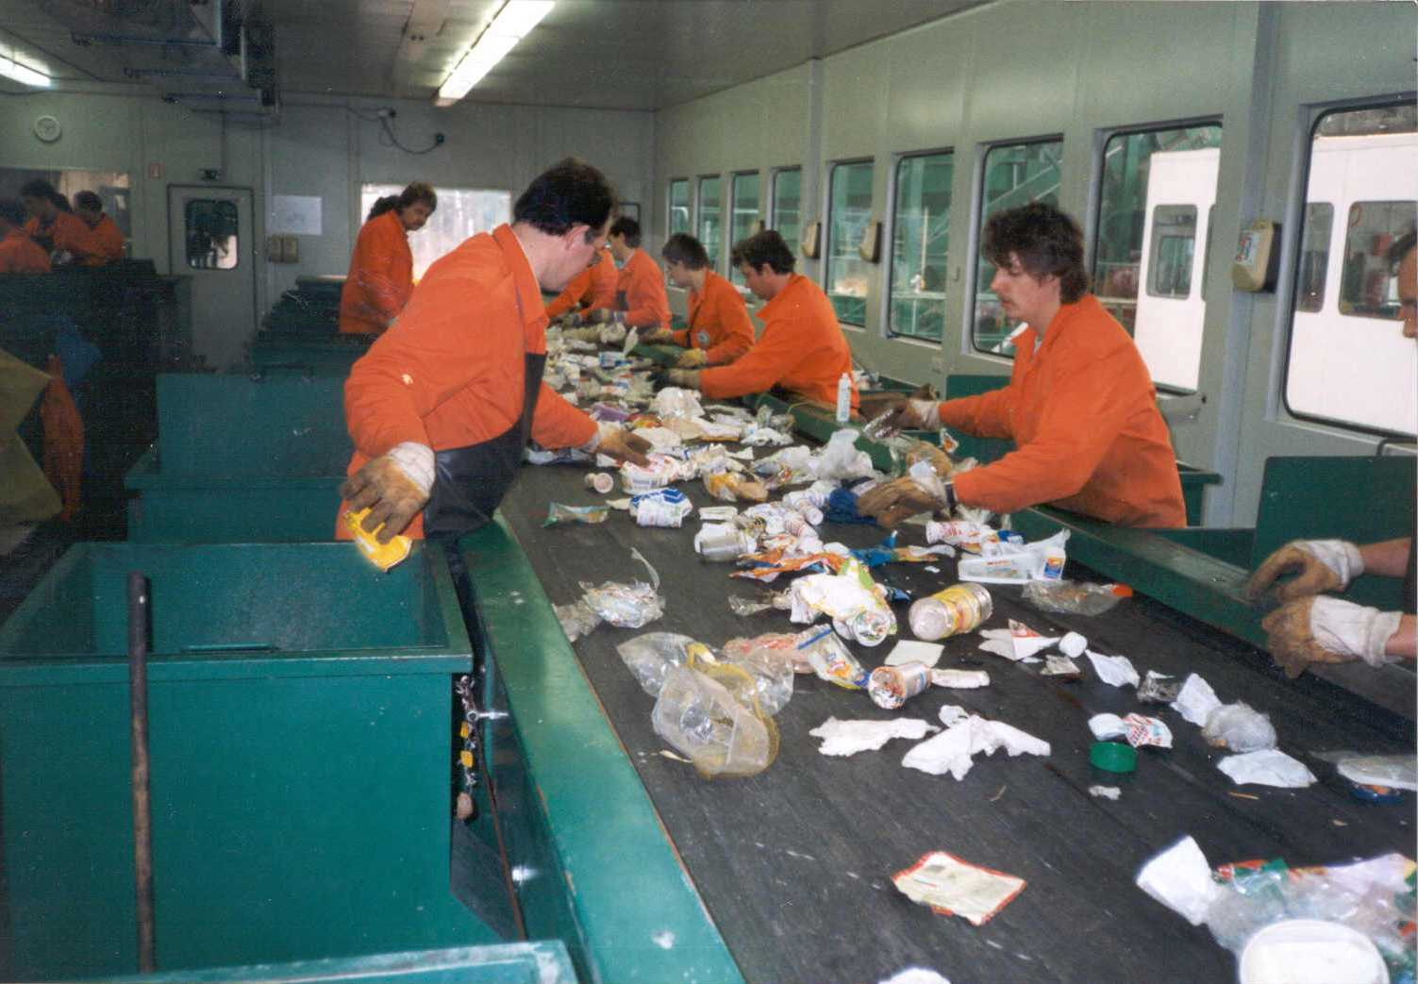
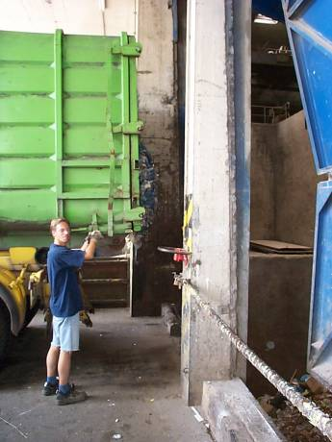
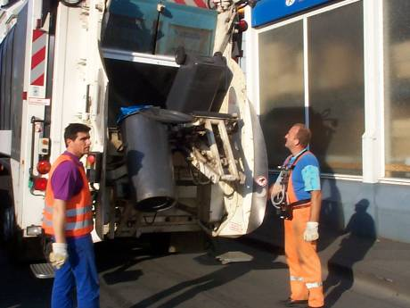
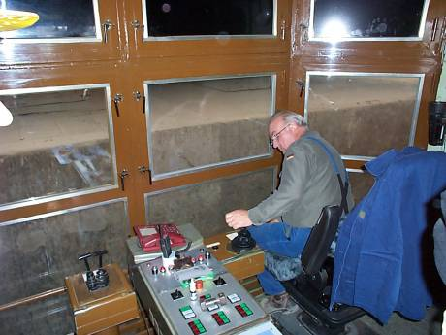
Bioloģiskās vielas
Atkritumu šķirošana
Kompostēšana
Atkritumu piegāde uz dedzināšanas rūpnīcu
Krānu kontroles telpa atkritumu dedzināšanas rūpnīcā
Atkritumu savākšana
Notes:
Kompostēšana
Atkritumu šķirošana
Atkritumu savākšana
Atkritumu piegāde uz dedzināšanas rūpnīcu
Krānu kontroles telpa atkritumu dedzināšanas rūpnīcā

Slide 49
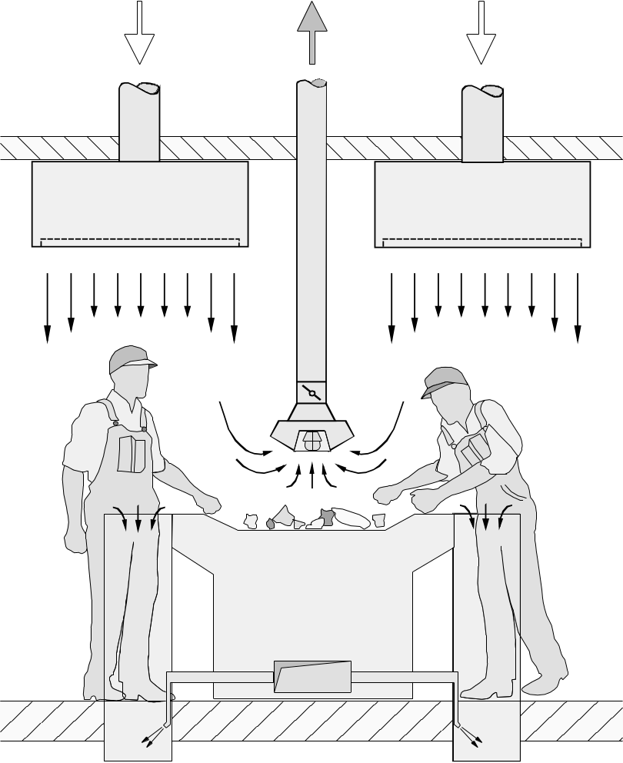
Bioloģiskās vielas
Piemēri:
ventilācijas sistēmās un kabīnēs, kur atkritumus šķiro ar rokām

Slide 50
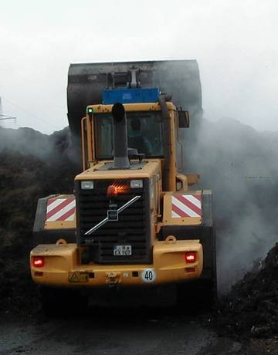
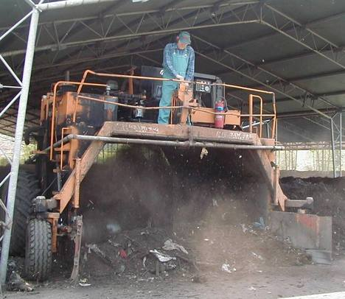
Bioloģiskās vielas
Atklāta saskare ar bioaerosoliem uz šīs platformas
Ventilācijas sistēma virs autovadītāju kabīnes

Slide 51
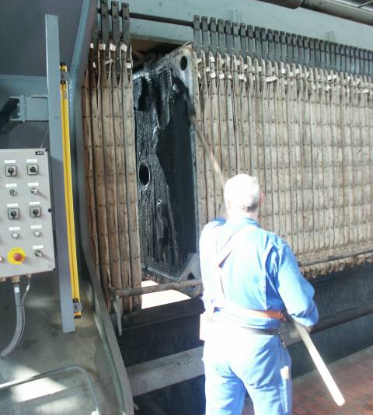
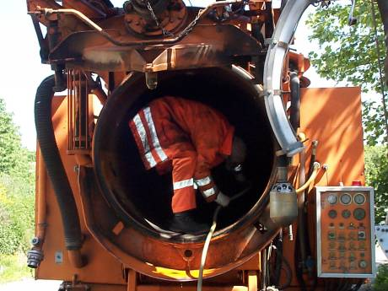
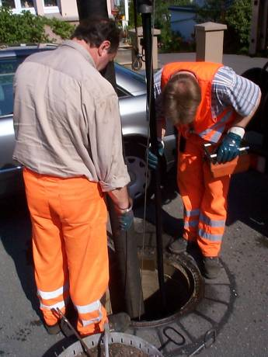
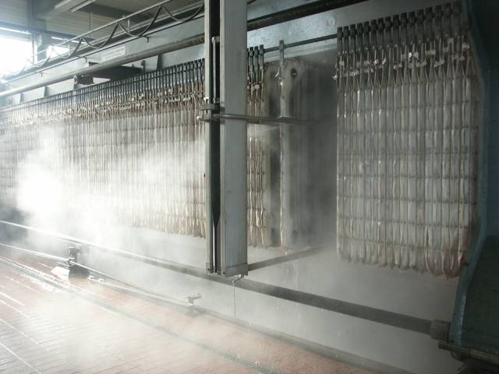
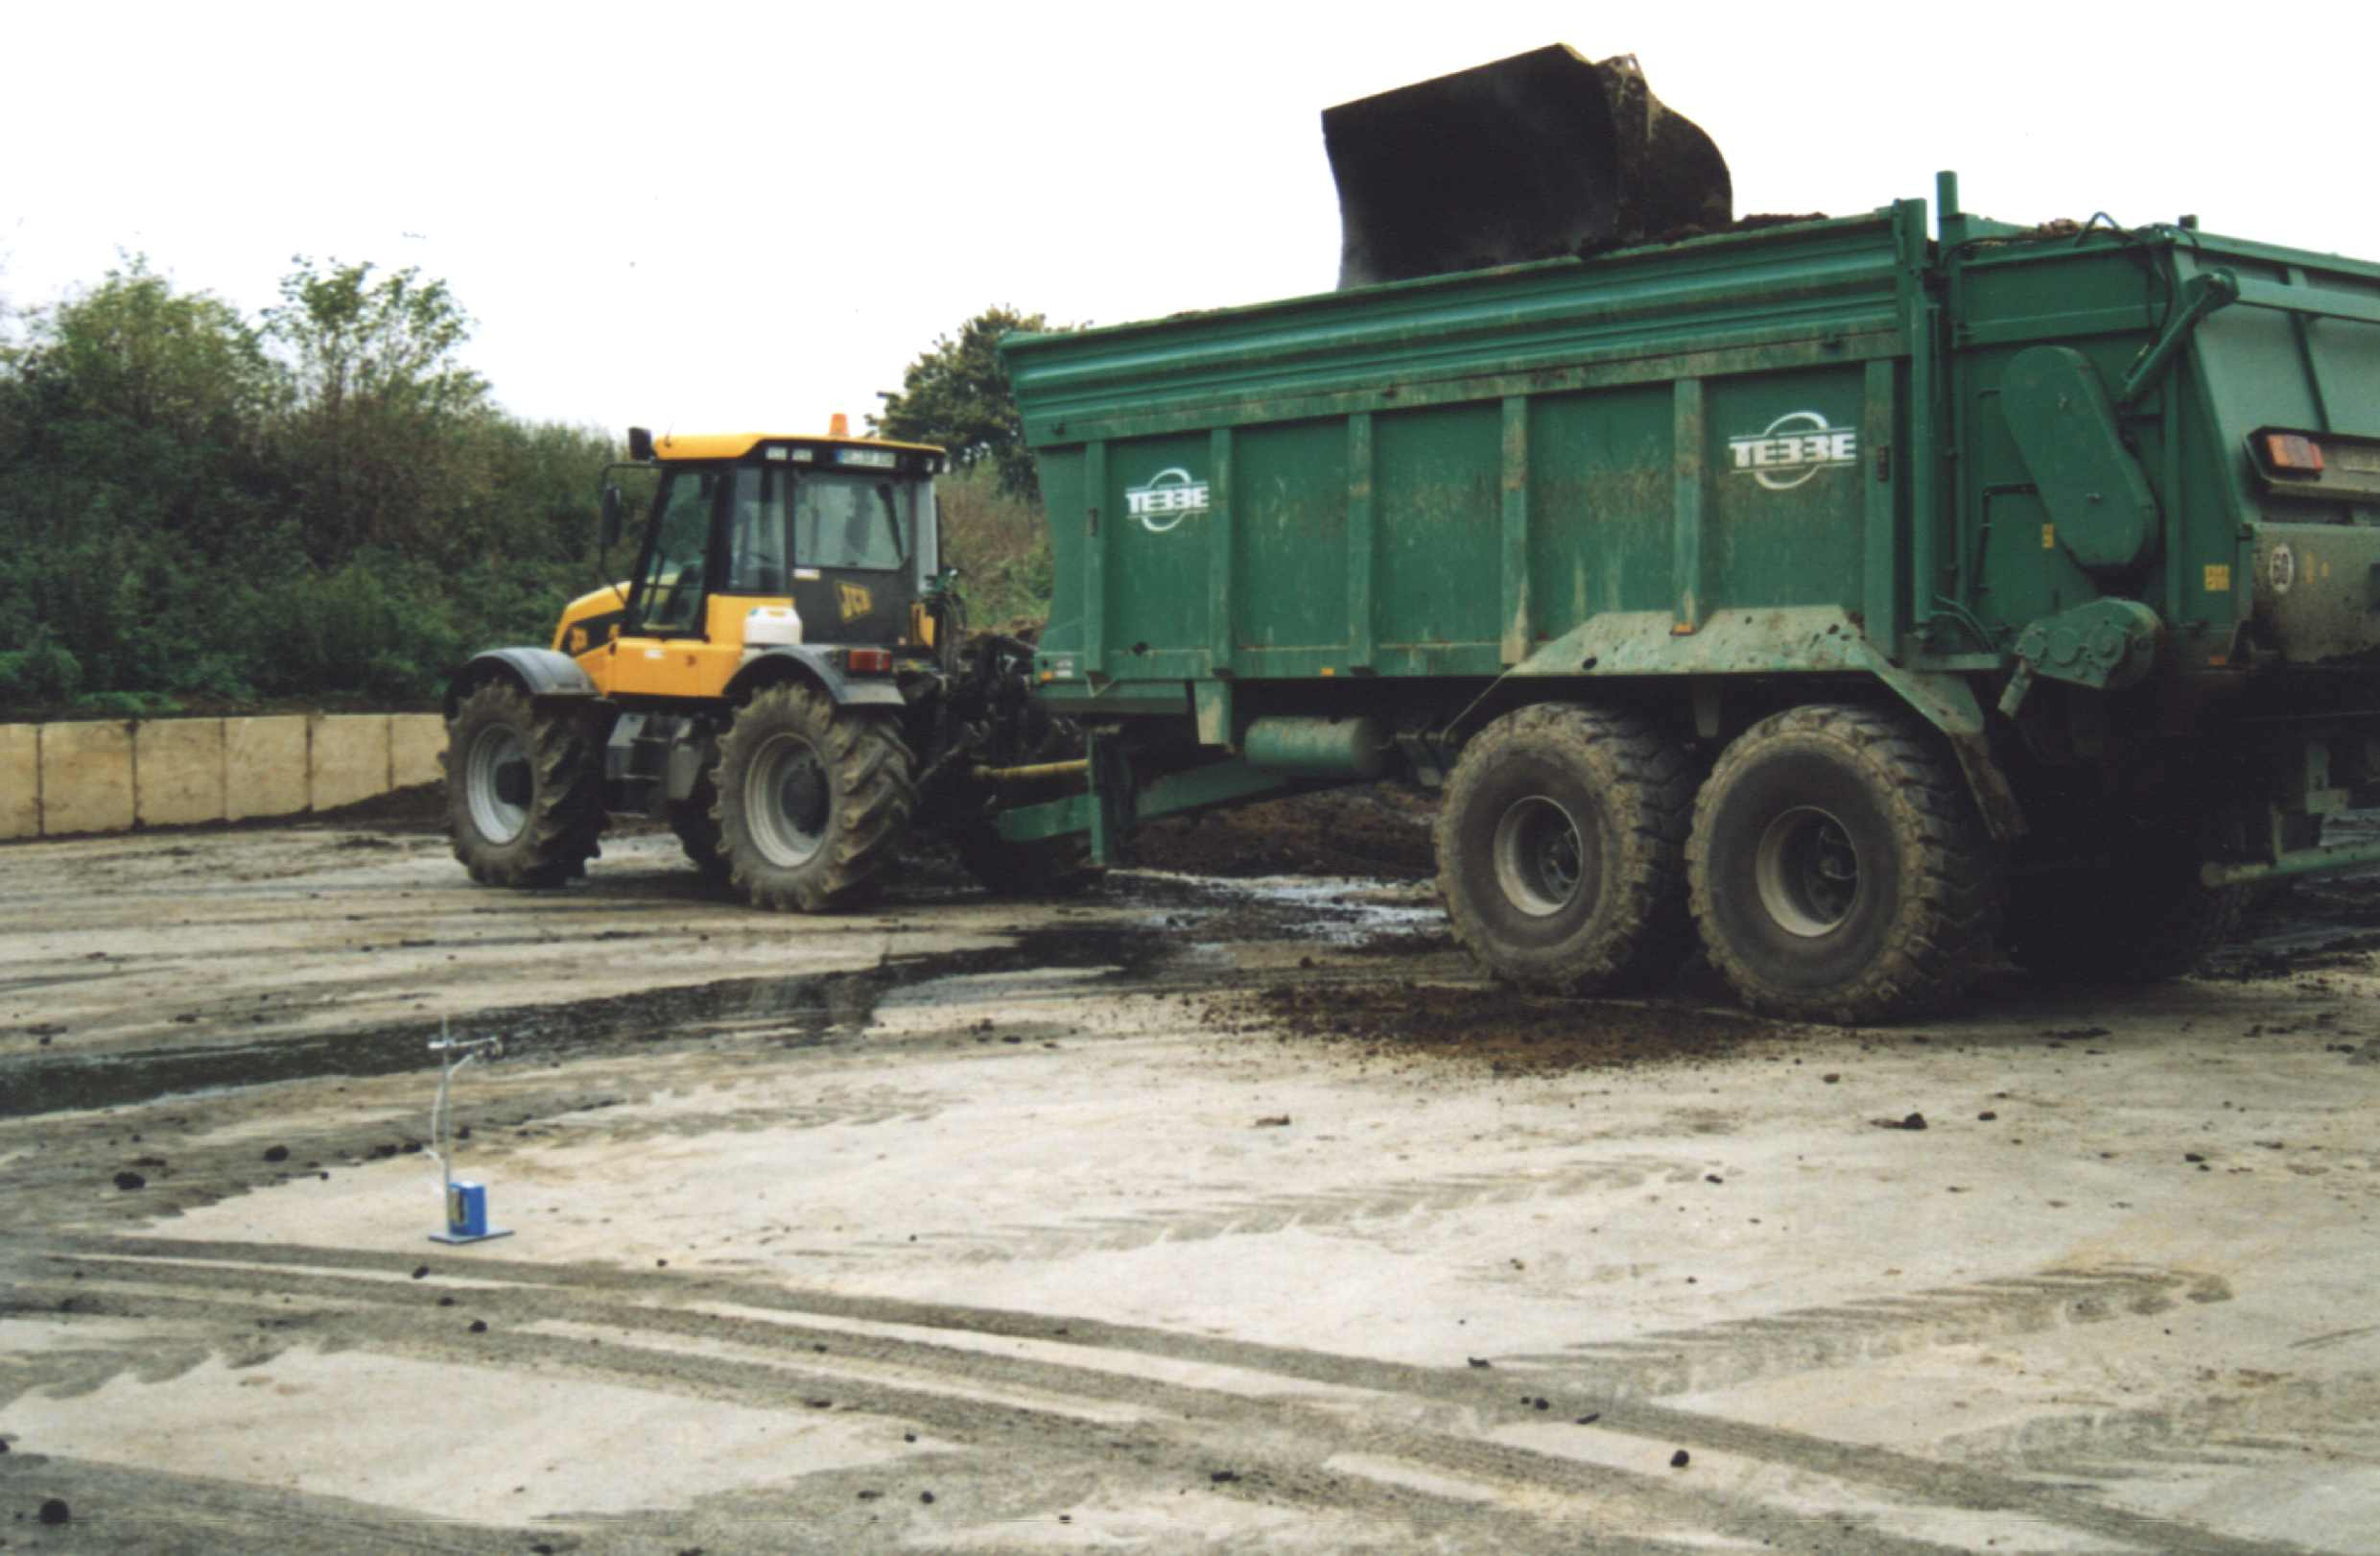
Bioloģiskās vielas
Darba vides piemēri
Kravas automašīnu tīrīšana
Cauruļvadu tīrīšana
Notekūdeņu uzkrāšanās vietu tīrīšana
Notekūdeņu dūņu noliešana
Notes:
Kravas automašīnu tīrīšana
Cauruļvadu tīrīšana
Notekūdeņu dūņu noliešana
Notekūdeņu vietu tīrīšana

Slide 52
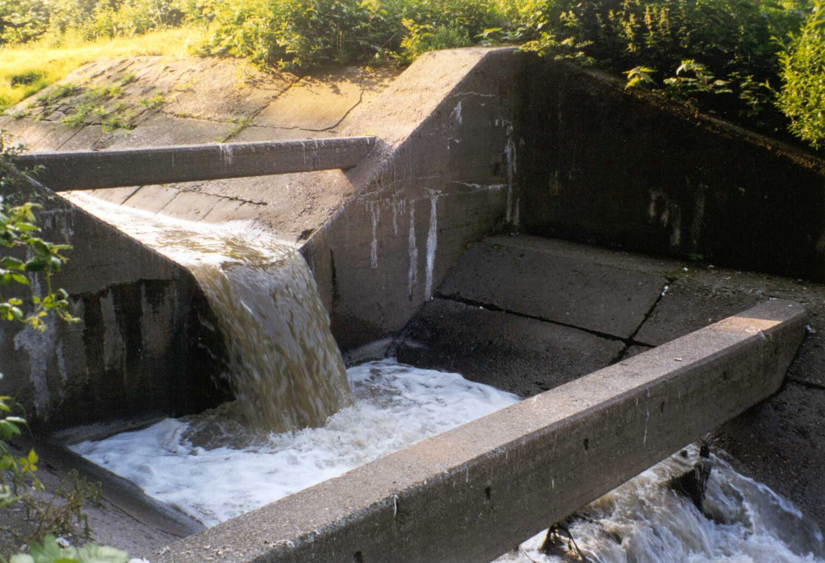
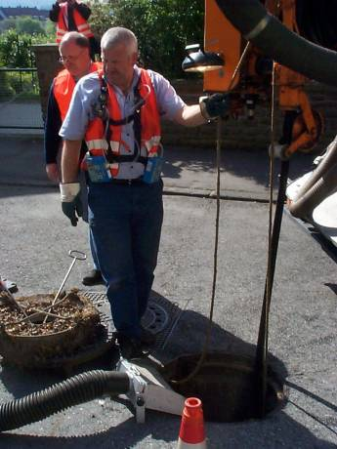
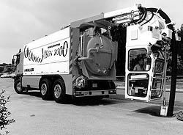
Bioloģiskās vielas
Atvērta notekūdeņu nesējslāņa sistēma
Aizklāt cauruļvada caurumu kamēr notiek tīrīšana
Canalmaster VISION® - noslēgta regulēšanas kabīne
Notes:
Atvērta notekūdeņu nesējslāņa sistēmas
Aizklāt cauruļvada caurumu kamēr notiek tīrīšana
Canalmaster VISION® - noslēgta regulēšanas kabīne

Slide 53
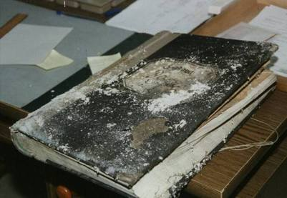
Bioloģiskās vielas
Arhīvi

Slide 54
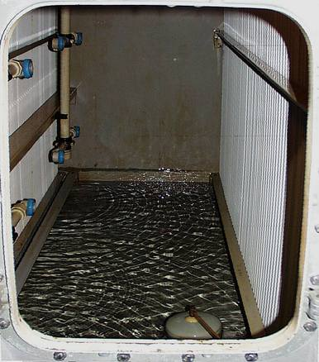
Bioloģiskās vielas
Gaisa kondicionieri
humidifier of an air conditioning system

Slide 55
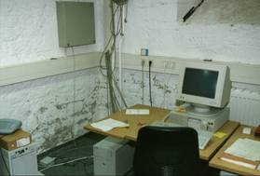
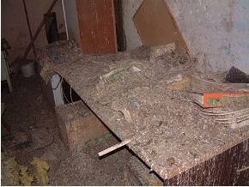
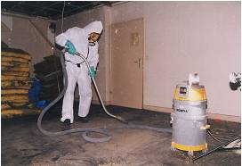
Bioloģiskās vielas
Sapelējušu vai ar baložu izkārnījumiem piesārņotu ēku atjaunošana

Slide 56
Aizsardzība pret 3. un4. grupas bioloģiskajām vielām.
Norobežota darba vieta.
Ventilācija caur speciāliem filtriem.
Darba vietās strādā speciāli apmācīti nodarbinātie.
Bioloģisko aģentu speciāla glabāšana.
Laboratorijās izmanto tikai savu aprīkojumu.
Ierīkots novērošanas lodziņš.
Pret skābēm un dezinfekcijas līdzekļiem noturīgas virsmas.
Ūdens necaurlaidīgas un viegli tīrāmas virsmas.
Darbā ar 3. un 4. grupas bioloģiskajām vielām izmanto speciālu apģērbu un individuālos elpošanas ceļu aizsardzības līdzekļus.

Slide 57
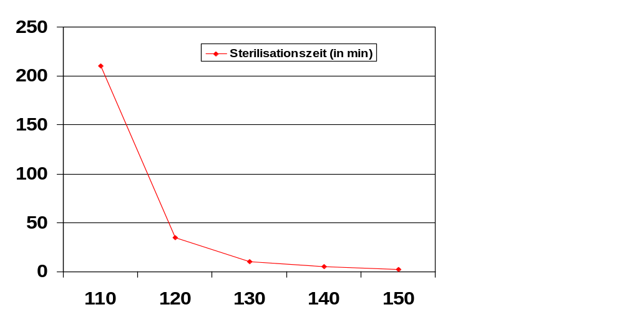
Autoklāvs: Temperatūras- un laika atkarība
Bacillus stearothermophilus – inaktivizācijas līkne
Sterilizēšanas laiks ( min)
 121°C/30min
Sterilizēšanas temperatūra ( °C)

Slide 58
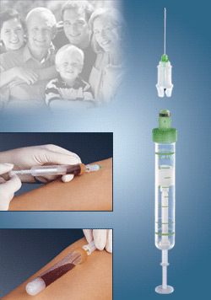
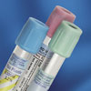
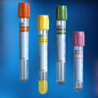
Bioloģiskās vielas
Ādas inficēšanās un asins šļakstu novēršana - piemēri

Slide 59
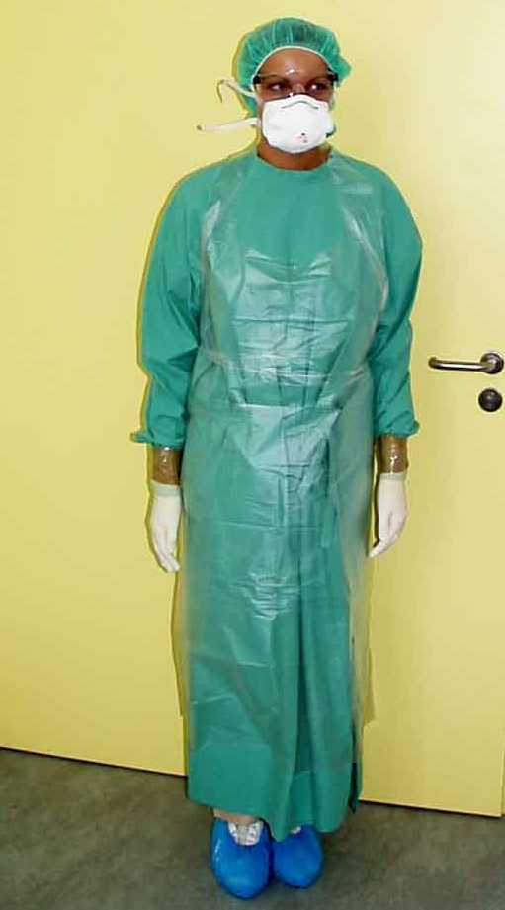
Bioloģiskās vielas
Personāla drošības pasākumi
Izvairīties no tieša kontakta ar ķermeņa šķidrumiem (asinīm, izkārnījumiem, urīnu, audu šķidrumiem un sepses) lietojot:
cimdus, bez lateksa alergēna + bez pulvera! - dubultcimdus
ādas aizsargtērpus
aizsargbrilles / sejas aizsargmaskas
elpošanas ceļu aizsarglīdzekļus
aizsargtērpus (virs darba drēbēm))
Picture: Klinikum St. Georg, Leipzig
Notes:
Personāla drošības pasākumi
Izvairīties no tieša kontakta ar ķermeņa šķidrumiem (asinīm, izkārnījumiem, urīnu, audu šķidrumiem un sepses) lietojot:
cimdus, bez lateksa alergēna + bez pulvera! - dubultcimdus
ādas aizsargtērpus
aizsargbrilles / sejas aizsargmaskas
elpošanas ceļu aizsarglīdzekļus
aizsargtērpus (virs darba drēbēm)

Slide 60


Bioloģiskās vielas
aizsardzība
ar respiratoru
vai gāzmasku

Slide 61
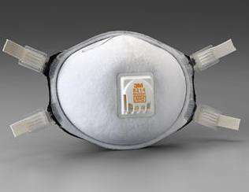
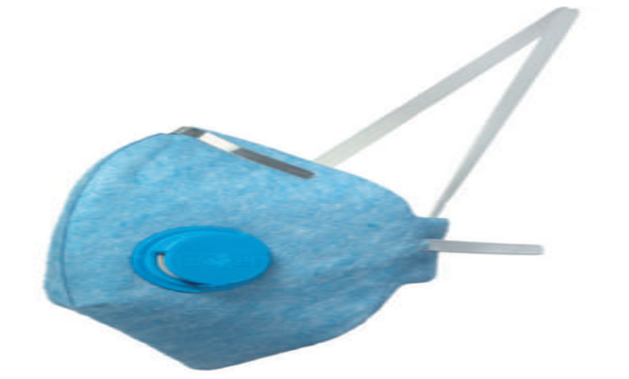
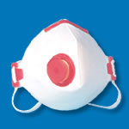
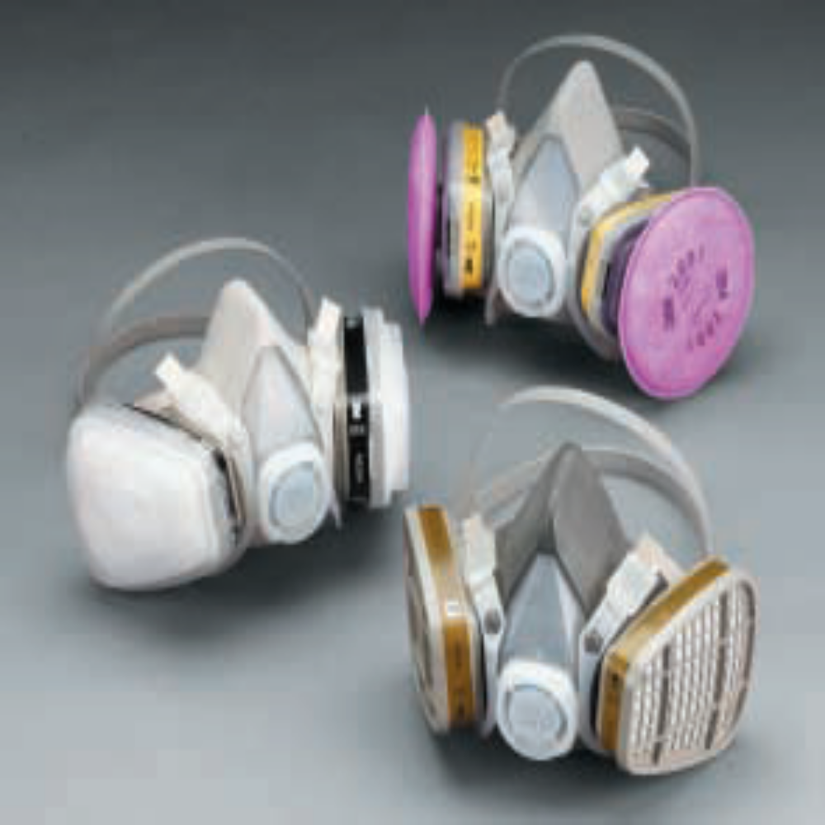
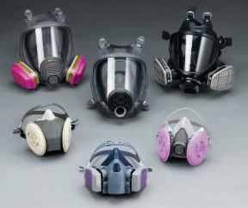
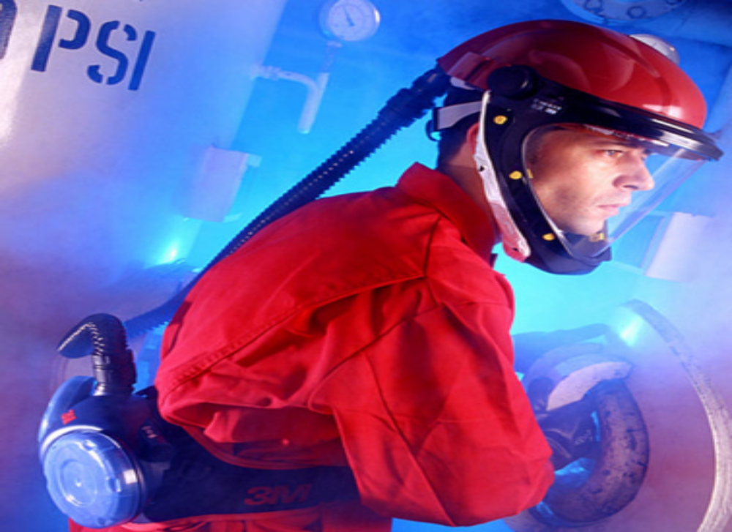
Bioloģiskās vielas
Elpošanas ceļu aizsarglīdzekļi pret bioaerosoliem
Daļiņu filtrējošās maskas
Vienreizējas lietošanas respiratori
Ceturtdaļmaskas respiratori
Pusmaskas respiratori
Pilnmaskas respiratori
Pašdarbināmas gaisa attīrīšanas aizsargķiveres vai kapuces respiratori
Dažas maskas var būt apgādātas ar kombinētiem filtriem pret daļiņām un gāzēm
Notes:
Elpošanas ceļu aizsarglīdzekļi pret bioaerosoliem
Daļiņu filtrējošās maskas
Vienreizējas lietošanas respiratori
Ceturtdaļmaskas respiratori
Pusmaskas respiratori
Pilnmaskas respiratori
Pašdarbināmas gaisa attīrīšanas aizsargķiveres vai kapuces respiratori

Slide 62
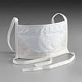
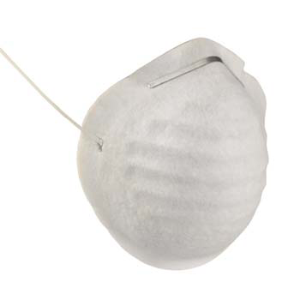
Bioloģiskās vielas
Ķirurģiskās maskas / papīra maskas nav respiratori!
Ķirurģiskās maskas
ir domātas, lai palīdzētu samazināt pacienta atklātu saskarsmi ar mikroorganismiem.
nav cieši pieguļošas
nav standarta filtrēšanas apjoma
Papīra maskas
ir lēti ražojumi
neatbilst nevienam standartam
Notes:
Ķirurģiskās maskas
ir domātas, lai palīdzētu samazināt pacienta atklātu saskarsmi ar mikroorganismiem.
nav cieši pieguļošas
nav standarta filtrēšanas apjoma
Papīra maskas
ir lēti ražojumi
neatbilst nevienam standartam

Slide 63












Bioloģiskās vielas
Sīko daļiņu filtrēšanas maskas: examples FFP2 / FFP3

Slide 64

Bioloģiskās vielas
Aizsargtērpu funkcija:
palīdzēt izvairīties no saskarsmes ar drošības šķēršļiem
palīdzēt izvairīties no bioloģisko reaģentu pārvietošanās
Aizsargtērpiem ir jābūt:
izmeklētiem saskaņā ar EN 340
gludiem, notīrītiem / dezinficētiem, darbinieku apkoptiem
dezinficējamiem vai vienreizējas lietošanas
jāaizsargā pret putekļiem / necaurlaidīgiem (atkarībā no inficēšanās iespējas)
novilktiem pirms pārtraukuma sākuma/ pusdienām
uzglabātiem atsevišķi no darba un privātajām drēbēm (ja tādas tiek nēsātas)
pienācīgi likvidētiem pēc nēsāšanas (vienreizējās lietošanas apģērbs)
Notes:
Aizsargtērpu funkcija:
palīdzēt izvairīties no saskarsmes ar drošības šķēršļiem
palīdzēt izvairīties no bioloģisko aģentu pārvietošanās
Aizsargtērpiem ir jābūt:
izmeklētiem saskaņā ar EN 340
izstieptiem, notīrītiem / dezinficētiem, darbinieku apkoptiem
dezinficējamiem vai vienreizējas lietošanas
jāaizsargā pret putekļiem / necaurlaidīgiem (atkarībā no inficēšanās)
novilktiem pirms pārtraukuma sākuma/ pusdienām
uzglabātiem atsevišķi no darba un privātajām drēbēm (ja tādas tiek nēsātas)
pienācīgi likvidētiem pēc nēsāšanas (vienreizējās lietošanas apģērbs)

Slide 65





Bioloģiskās vielas
Piemēri roku aizsardzībai pret bioloģiskiem reaģentiem
nitrīls
latekss
kevlar®
āda
Kokvilna-nitrīls

Slide 66
Bioloģiskās vielas
Galvenie higiēniskie pasākumi – minimuma standarts
Organizatoriskie pasākumi
- roku mazgāšana pirms pārtraukumiem un pēc darba beigšanas
- padziļināti ādas aizsardzības pasākumi
- privāto un darba drēbju nodalīšana
- no bioloģiskiem reaģentiem nodalīta pārtikas glabāšana
- pārtikas un tabakas patēriņa aizliegums darbavietā
- darba vietas un darba iekārtu regulāra tīrīšana
- prasībām atbilstoša bioloģisko reaģentu atlieku prasībām atbilstoša
likvidēšana
- padziļināti pasākumi ievainojumu ārstēšanai
- izglītošana / apmācības / darba devēju apmācīšana
- higiēniskie pasākumi

Slide 67
Darba devēja pienākumi.
Informēt uzraudzības institūcijas par darbības uzsākšanu ar 3. un 4. grupu bioloģiskajām vielām.
Sastādīt nodarbināto sarakstus ,kuri nodarbināti darbos ar 3. un 4. grupas bioloģiskajām vielām.
Nodrošināt visus drošības pasākumus un apmācību nodarbinātajiem.
Nodrošināt nodarbināto obligātās veselības pārbaudes ne retāk ka reizi gadā.

Slide 68
Aizsardzība pret ķīmisko vielu radīto risku.
( MK not.325 )
Noteikumi attiecināmi uz darba vietām, kur nodarbinātais tiek pakļauts tādu ķīmisko vielu un produktu iedarbībai:
- kas saskaņā ar Ķīmisko vielu un ķīmisko produktu likumā noteikto klasifikāciju ir bīstamas ķīmiskās vielas vai ķīmiskie produkti,
- kas atrodas darba vidē vai tiek izmantotas darbā un savu fizikālo, ķīmisko un toksisko īpašību dēļ apdraud nodarbinātā drošību vai veselību,
- kam ir noteikta aroda ekspozīcijas robežvērtība (AER)
- kam ir noteikti bioloģiskās ekspozīcijas rādītāji ( BER)

Slide 69
Risku novērtēšanas procedūrā ņem vērā:
ķīmisko vielu un ķīmisko produktu drošības lapas informāciju,
nodarbināto veselības pārbaužu rezultātus,
preventīvo pasākumu rezultātus un prognozes,
citu informāciju par ķīmisko vielu un ķīmisko produktu bīstamību,
ķīmisko vielu aroda ekspozīcijas robežvērtības (AER) darba vides gaisā,
ķīmisko vielu un ķīmisko produktu bioloģiskās ekspozīcijas rādītājus (BER),
konkrētos darba apstākļus darba vietās,
ķīmisko vielu un ķīmisko produktu daudzums darba vietā,
iespējamo avāriju risku, kas saistīts ar ķīmisko vielu un ķīmisko produktu lietošanu darbā un to fizikāli ķīmiskām īpašībām,

Slide 70
Ķīmisko vielu aroda ekspozīcijas novērtēšana.
Darba devējs nodrošina, lai darba vides gaisā regulāri tikta noteikta ķīmisko vielu koncentrācija un salīdzināta ar AER.
Ķīmiskās vielas koncentrācijas mērījumu periodiskumu nosaka atbilstoši ķīmiskās vielas ekspozīcijas indeksam ( EI), ko iegūst, dalot ķīmiskās vielas koncentrāciju darba vides gaisā ar AER
EI = C/ AER
kur C – ķīmiskās vielas koncentrācija darba vides
gaisā.

Slide 71
Mērījumu periodiskums
64 nedēļas, ja iepriekšējos mērījumos EI<0,25,
32 nedēļas, ja iepriekšējos mērījumos 0,25<EI<0,5,
16 nedēļas, ja iepriekšējos mērījumos 0,5<EI<1
Mērījums veic darba procesā laikā. Ja mainās darba apstākļi un konstatēta vai iespējama riska palielināšanās, veic ķīmisko vielu koncentrācijas papildu mērījumus

Slide 72
Riska novērtēšanas un samazināšanas pasākumu secība.
Izveidojot atbilstošu darba procesu un tehniskās uzraudzības sistēmu.
Piemērota darba aprīkojuma, tehnoloģiju un materiālu izmantošana un darba vides kontrole ķīmisko vielu izplatības novēršanai vai samazināšanai.
Kolektīvās aizsardzības pasākumu izvēle un ieviešana tieši pie riska avota.
Individuālo aizsardzības pasākumu, tai skaitā individuālo aizsardzības līdzekļu izmantošana.

Slide 73
Veselības pārbaudes ( MK not.219)
Veselības pārbaudes veic;
- reizi trijos gados ja 0,5< EI > 0,75
- reizi divos gados ja 0,75< EI>1,0
- reizi gadā ja EI > 1,0

